Slide 1

Le risque Financier et le risque
économique
Présenté par:
Sous la direction de :
Asmaâ AIT EL HAJ
Salma EL GOUDE
Hamza Zouhou
Prof.Z. Njjari

Slide 2

Plan
I
Introduction
II
Le risque Financier : Définition et Typologies
III
Les indicateurs de Calcul et Value at Risque
IV
Back-Testing
V
Le risque économique : Définition et Typologies
VI
Évaluation et Prévention
VII
Conclusion

Slide 3

Introduction
La possibilité et la probabilité d’un fait ou un événement considéré comme un mal ou un dommage inconscient on est plus ou moins expose, fait de s’engager dans une action qui pourrait apporter un avantage, mais qui comporte l’éventualité d’un danger, préjudice, sinistre éventuel que les compagnies d’assurance garantissent moyennant le paiement d’une prime. Le risque financier est lié à la survenance d’un événement non prévisible qui peut avoir des conséquences importantes sur les rendements des fonds ou les comptes de la SGP. Généralement, les conséquences correspondent à des pertes avérées..

Slide 4
Définition
Le risque financier est lié à la survenance d’un événement non prévisible qui peut avoir des conséquences importantes sur les rendements des fonds ou les comptes de la SGP. Généralement, les conséquences correspondent à des pertes avérées..

Slide 5
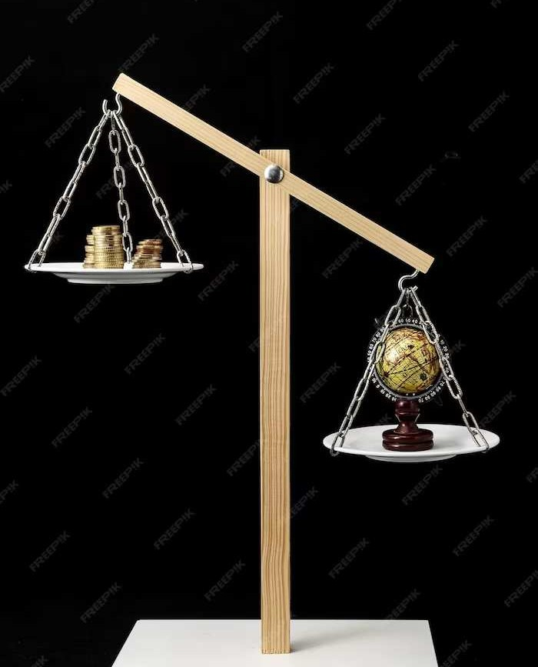
Typologies des risques financières
RISQUE
DU MARCHÉ
RISQUE DE CRÉDIT/CONTREPARTIE
RISQUE
DE LIQUIDITÉ
RISQUE OPÉRATIONNEL
RISQUE POLITIQUE

Slide 6
Typologies des risques financières
Risque du marché : Le risque de marché est un risque global de perte financière lié à la variation des cours de tous les produits qui composent un portefeuille. Il comprend :
Risque de taux :ou de taux d’intérêt est le risque financier qu’un produit perde de la valeur à la suite d’une diminution ou d’une augmentation des taux d’intérêts.
Le risque de change: est le risque financier de voir son investissement perdre de la valeur à cause d’une variation des taux de change.
Le risque action correspond à la possibilité de subir une perte de capital entre le moment d’achat de l’actif et le moment de sa revente.
Le risque matière première: impacte directement les entreprises qui dépendent de la production et la transformation de matières premières et d'énergies.

Slide 7
Typologies des risques financières
Risque de crédit ou de contrepartie: est le risque financier que la qualité de remboursement de l’emprunteur soit réduite, ce qui peut entraîner une baisse de la valeur d’un titre de créance.
Le risque de liquidité est le risque financier de ne pas pouvoir revendre ses titres du fait d’un manque de volume des transactions. On parle de "marché liquide" lorsque le volume des transactions est assez élevé pour pouvoir vendre ses titres sans difficulté.
Le risque opérationnel correspond aux pertes potentielles provoquées par des erreurs ou des défauts commis par les ressources humaines ou matérielles : défaillances des logiciels, fraudes, erreurs de frappe, etc.
Le risque politique correspond au risque financier pour une entreprise ou un particulier que les événements, décisions et actions d’ordre politiques entraînent des pertes financières.

Slide 8
Les indicateurs de calcul
Risque et rendements anticipés des actifs
Risque d’exploitation
Ration de rendement de l’actif= bénéfice net/total de l’actif
La marge de sécurité
L’indice de sécurité
Levier d’exploitation
3

Slide 9


Risque et rendements anticipés des actifs
Remarques:
Tous actif mis en valeur permet d’espérer des résultats futurs, dégageant un taux de rentabilité anticipé.
On peut associer à cet actif une série de taux de rendement anticipé R1, R2..Rn correspondant aux différentes hypothèses susceptibles d’être énoncées à propos de l’avenir de l’entreprise? De son activité? De son environnement.
Chacun de ces taux est affecté d’une probabilité Pj.
La distribution des taux de rentabilité espérés permet alors de dégager l'espérance mathématique correspondant à la moyenne des taux de rendement espérés.
4

Slide 10
Risque d’exploitation
Le risque d’exploitation est fonction de la sensibilité du résultat à une variation de l’activité. Il peut estime en utilisant:
Seuil de rentabilité: permet de calculer 2 indicateurs du risque d’exploitation:
La marge de sécurité = chiffre d’affaire - seuil de rentabilité.
la marge de sécurité représente la baisse du chiffre d’affaires qui peut supporter l’entreprise sans subir de perte.
L’indice de sécurité =(CA-SR)/CA. Mesure les chances de dépassement du seuil de rentabilité.
Levier d’exploitation = variation relative de résultat/ variation relative de chiffre d’affaire
Le levier d'exploitation est un concept financier qui mesure la sensibilité du résultat d'une entreprise (ou d'un projet) aux variations du niveau d'activité ou de production.

Slide 11
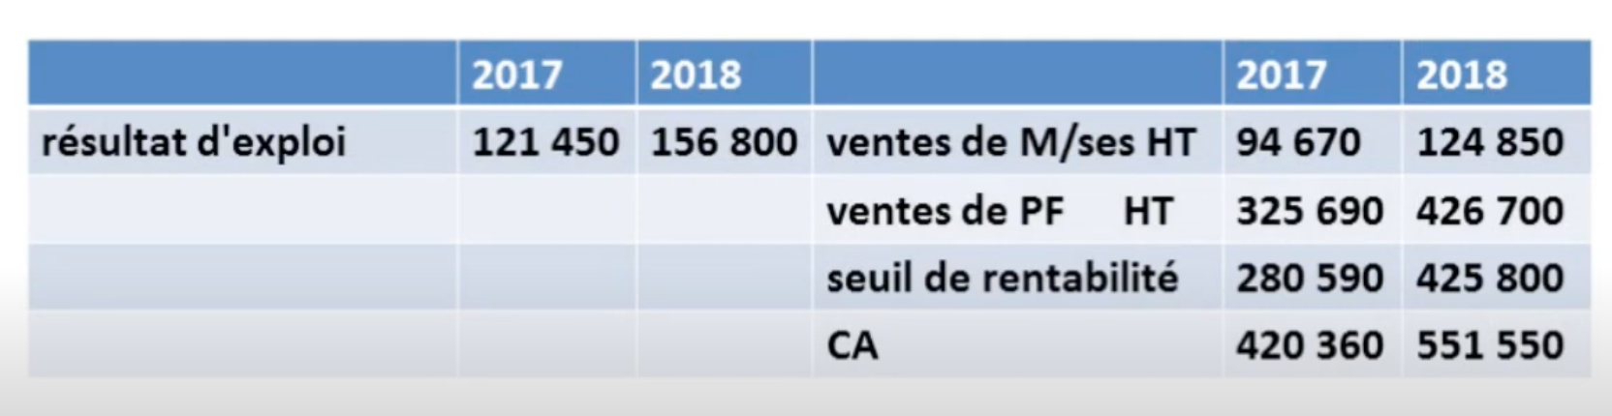
EXCERCICE:
5

Slide 12
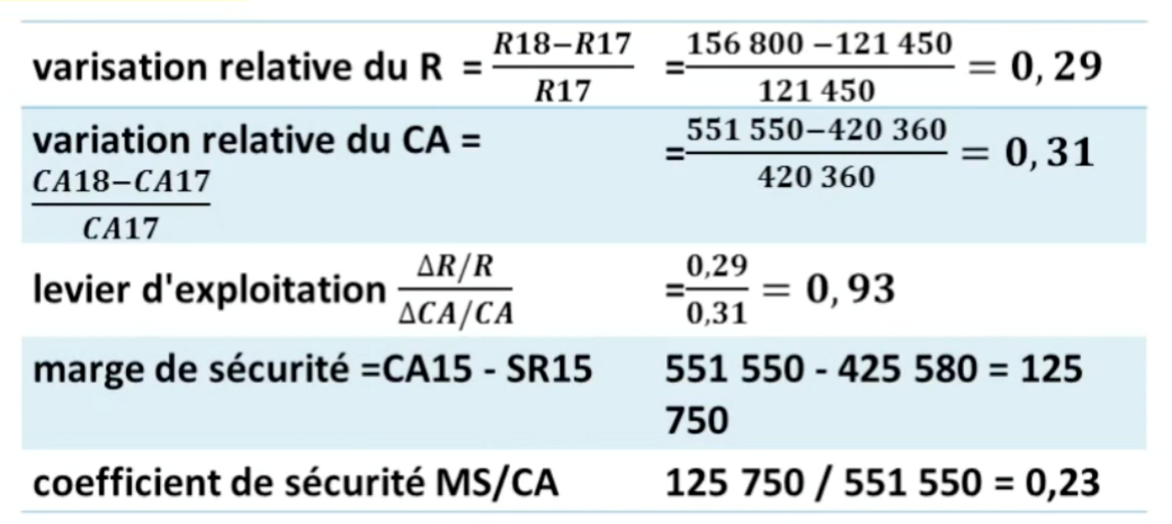
Correction:

Slide 13
Value at Risk
La value at risk
représente la perte potentielle maximale d’un investisseur sur la valeur d’un actif ou d’un portefeuille d’actifs financiers qui ne devrait être atteinte qu’avec une probabilité donnée sur un horizon donne.
La Var constitue donc un outil d’aide à la gestion du risque et permet de quantifier les différents expositions sur les marches à travers :
L’évaluation des performances
L’adéquation au capital
Choix de placement
Suivi des risques de marche
Paramètres de La Var
La Var dépend de deux paramètres : L’horizon temporel et L’intervalle de confiance
L’horizon temporel : Plus la durée de détention est longue, plus la perte potentielle peut être importante.
Intervalle de confiance : il se situe généralement entre 95 et 99% soit un paramètre compris entre 0 et 1. L’intervalle de confiance correspond à la probabilité que la perte maximum ne soit pas supérieure à la value at Risk.

Slide 14
Exercice
Une banque souhaite calculer sa Value at Risk (VaR) à 99% pour son portefeuille d'actions. Les rendements du portefeuille sont normalement distribués avec un écart type de 2%. Le portefeuille a une valeur initiale de 10 millions d'euros. Calculez la VaR à 99% du portefeuille.

Slide 15
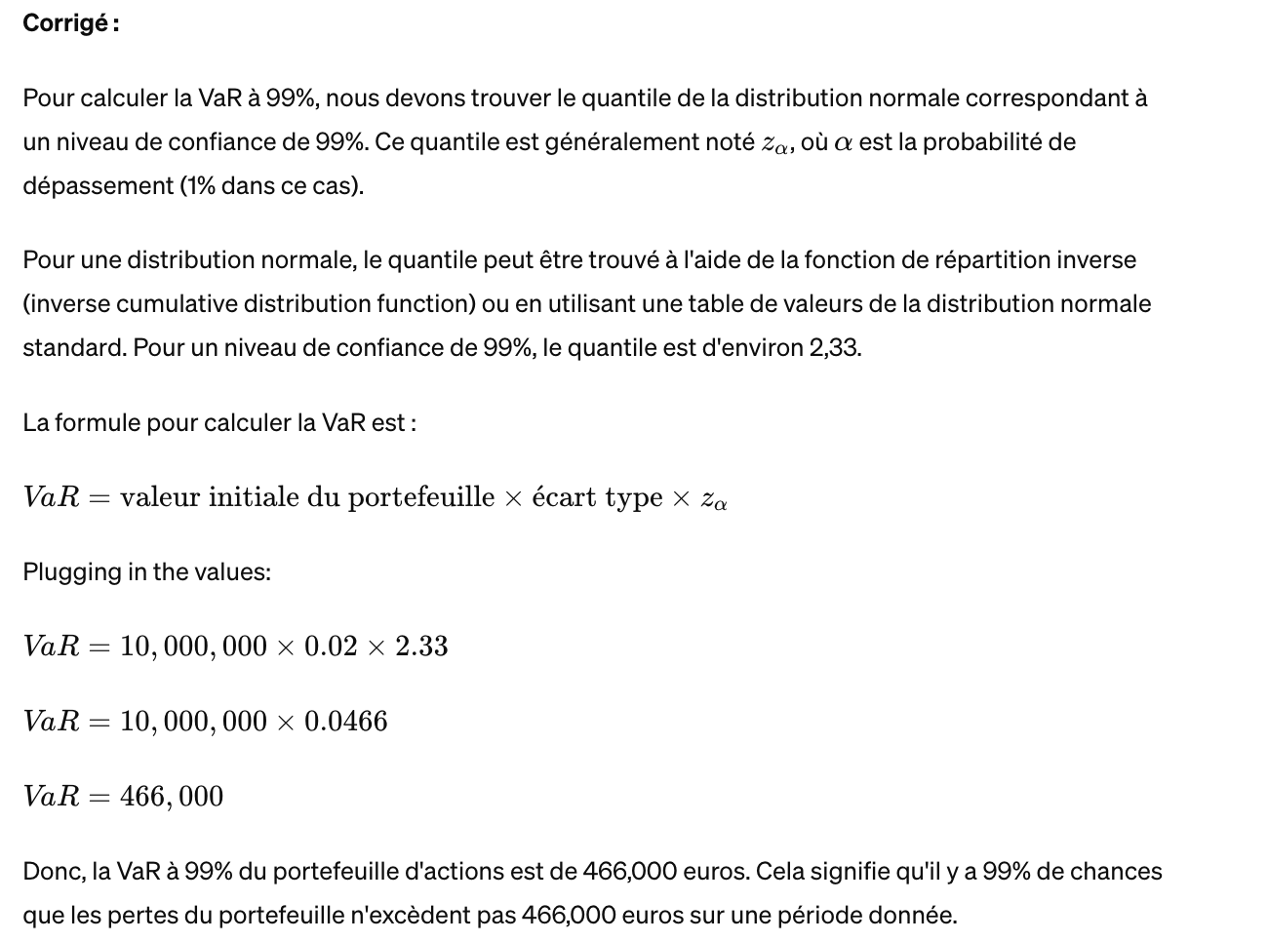
Corrigé
6

Slide 16
Back Testing
Avantages : - un indicateur synthétique qui donne une évaluation du risque d’un portefeuille quels que soient les actifs qui le composent. - Lisible et facile à interpréter.
Inconvénients : - Comme il s’agit d’un quartile, la Var ne fait pas apparaitre la subtilité de la distribution des pertes.
C’est pourquoi on vérifie à posteriori la méthode en comparant les Var calculées par le passe avec avec les fluctuations effectivement constatées sur le portefeuille.
Cette méthode appelés «Back testing »
Permet d’affiner le modèle de calcul de la Var.
Le back testing est un ensemble de procédures statistiques dont le but est de vérifier que les pertes réelles observées sont en adéquation avec les pertes prévues.
Cela implique de comparer systématiquement l’historique des prévisions de Value-at-Risk aux rendements observes du portefeuille.
Le Back testing est une méthode utilisée afin de s’assurer de la fiabilité de la Var.
Cette méthode est une grande utilité pour vérifier l’adéquation du modèle avec la réalité.

Slide 17

Définition :
Le risque économique se définit comme la possibilité qu'un investissement ou une entreprise soit désavantagé par divers facteurs tels que les changements réglementaires, les fluctuations des taux de change, les impôts plus élevés ou les sanctions économiques. Cette notion englobe l'ensemble des incertitudes liées à la performance économique, pouvant influencer la santé financière des entreprises et des économies.

Slide 18
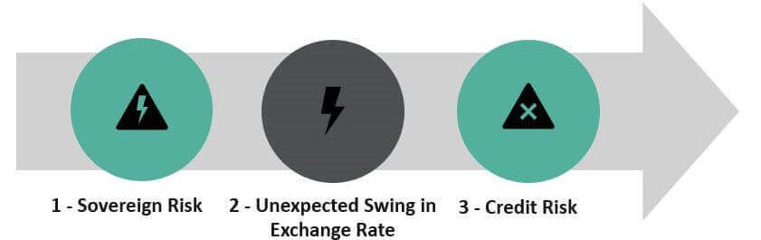
Types de risques économiques

Slide 19



Types de risques économiques
Variation inattendue du taux de change
Risque souverain
Risque de crédit
Le risque souverain est le risque qu'un gouvernement ne puisse pas rembourser sa dette et faire défaut sur ses paiements. Lorsqu'un gouvernement fait faillite, cela a un impact direct sur les entreprises du pays. Le risque souverain ne se limite pas à un gouvernement défaillant, mais comprend également les troubles politiques et le changement des politiques prises par le gouvernement. Un changement de politique gouvernementale peut avoir un impact sur le taux de change, ce qui pourrait avoir un impact sur les transactions commerciales, entraînant une perte où l'entreprise était censée réaliser un profit.
Le risque de variation inattendue du taux de change se produit lorsque le marché subit des changements drastiques qui influent sur la valeur des devises. Ces fluctuations peuvent résulter de divers facteurs tels que les événements économiques ou politiques, ou encore les fluctuations des prix des matières premières comme le pétrole. Les politiques gouvernementales, l'inflation, les taux d'intérêt et les taxes sont également des éléments qui peuvent affecter les taux de change. En raison de leur impact sur le commerce international, ces variations peuvent être perçues comme un risque majeur pour l'économie.
C’est le risque que la contrepartie ne parvienne pas à s'acquitter de l'obligation qu'elle doit. Le risque de crédit est totalement incontrôlable puisqu'il dépend de la capacité d'une autre entité à s'acquitter de ses obligations. Les activités commerciales de la contrepartie doivent être surveillées en temps opportun afin que les transactions commerciales soient conclues au bon moment sans risque de défaut de la contrepartie d'effectuer ses paiements.

Slide 20
Mesure du Risque Économique par les Agences de Notation :
Standard & Poor's (S&P): est une entreprise de services financiers qui fournit des notations de crédit, des indices boursiers, des recherches en actions, des services de gestion des risques, des conseils en investissement et des services de données. Elle est connue pour ses notations de crédit qui évaluent la solvabilité des gouvernements, des entreprises et des institutions, ainsi que pour ses indices boursiers emblématiques. S&P vise à fournir aux investisseurs des informations et des perspectives objectives pour les aider à prendre des décisions éclairées en matière d'investissement.
Les agences de notation, telles que Standard & Poor’s (S&P), publient des notations de crédit souveraines qui évaluent la capacité d’un pays à rembourser ses dettes. Ces notations peuvent servir d’indicateurs du risque économique global d’un pays.
S&P publie également des scores de tendance économique et sectorielle qui utilisent des qualificatifs pour indiquer l’évolution du risque économique dans un pays donné :
Positif :
Stable :
Négatif :
Le risque économique du pays devrait diminuer dans les six prochains mois à deux ans.
Le risque économique devrait rester stable dans les six prochains mois à deux ans.
Le risque économique pourrait augmenter dans les six prochains mois à deux ans.

Slide 21
Atténuation des Risques Économiques :
1
2
Diversification des investissements
Assurance
3
En investissant dans une variété d’actifs, tels que des actions, des obligations et des biens immobiliers, les investisseurs peuvent réduire leur exposition à un risque particulier. Par exemple, si le marché boursier baisse, la valeur des obligations peut augmenter, ce qui peut compenser certaines des pertes.
Fonds d’urgence
4
L’assurance peut protéger contre les pertes financières causées par des événements imprévus, tels que des catastrophes naturelles ou des interruptions d’activité. Par exemple, une assurance contre les incendies peut protéger une entreprise contre les pertes financières en cas d’incendie.
Un fonds d’urgence est une somme d’argent mise de côté pour couvrir les dépenses imprévues ou les urgences financières.
Un fonds d’urgence peut fournir un filet de sécurité en cas de perte de revenus ou d’autres dépenses imprévues. Les experts financiers recommandent généralement d’avoir un fonds d’urgence équivalent à 3 à 6 mois de dépenses.
Planification de la gestion du risque
Les entreprises peuvent élaborer un plan de gestion du risque pour identifier, évaluer et atténuer les risques économiques potentiels. Un plan de gestion du risque peut inclure des mesures telles que la diversification des fournisseurs, la couverture des risques d’assurance et l’élaboration de plans de continuité des activités.

Slide 22
Différence entre les risques financiers et les risques économiques
Le risque Financier
Le risque économique
Origine: Il découle des décisions financières de l'entreprise, telles que :
Le niveau d'endettement
La structure du capital
Les investissements
Les opérations sur les marchés financiers
Origine: Il découle de facteurs externes à l'entreprise, tels que :
L'environnement macroéconomique (croissance, inflation, chômage)
L'instabilité politique ou sociale
Les catastrophes naturelles
L'évolution des technologies
La concurrence
Les changements de goûts des consommateurs
Impact: Il affecte directement la capacité de l'entreprise à générer des profits et sa valeur.
Impact: Il affecte la situation financière de l'entreprise, sa solvabilité et sa rentabilité.
11

Slide 23
Conclusion
Le risque économique est un risque externe qui affecte la performance globale de l'entreprise.
Le risque financier est un risque interne qui affecte la situation financière de l'entreprise.

Slide 24
REFERENCES :
1. https://fastercapital.com/fr/contenu/Qu-est-ce-que-l-analyse-couts-avantages.html
2. https://www.youtube.com/watch?v=0k8KvV5do9M
3. https://asana.com/fr/resources/cost-benefit-analysis
4. https://horizon.documentation.ird.fr/exl-doc/pleins_textes/2023-06/010083997.pdf
5. https://marketbusinessnews.com/financial-glossary/economic-risk/
6. https://www.wallstreetmojo.com/economic-risk/#h-economic-risk-definition
7. https://investinganswers.com/dictionary/e/economic-risk
8. https://fr.teamaftermarket.com/706-economic-risk

Slide 25
Merci
Pour votre attention !

